Slide 1




TRƯỜNG TIỂU HỌC TRẤN DƯƠNG
CHÀO MỪNG QUÝ THẦY CÔ
VỀ DỰ GIỜ THĂM LỚP
LỚP : 2C

Slide 2


Slide 3
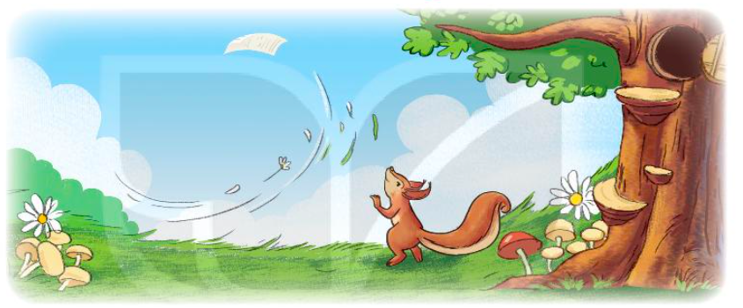


Khi cùng chơi với bạn, em cảm thấy thế nào?
Khi xa bạn, em cảm thấy thế nào ?

Slide 4

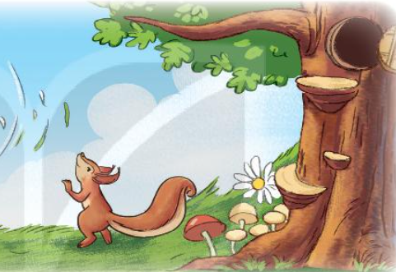
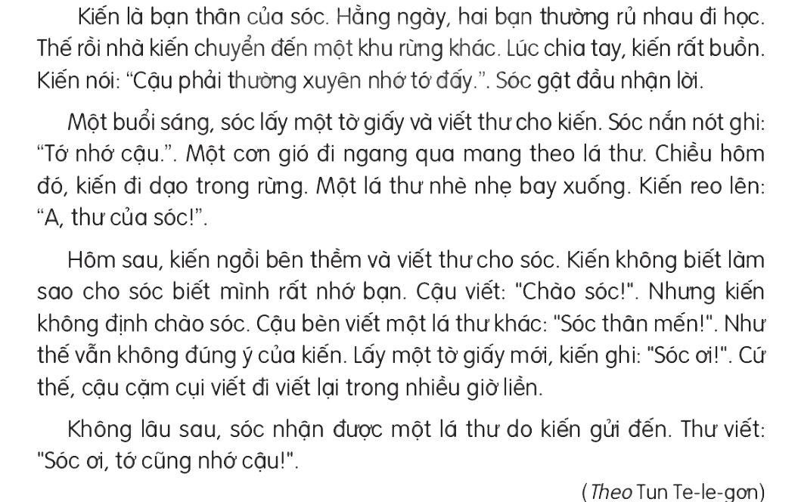
Tớ nhớ cậu

Slide 5
Tớ nhớ cậu
1
2
3
4

Slide 6
Kiến nói:
‘Cậu phải thường xuyên nhớ tớ đấy’’.

Slide 7





GIẢI NGHĨA TỪ
nắn nót
Viết cẩn thận cho đẹp
Notes:
Bài giảng thiết kế bởi: Hương Thảo - tranthao121006@gmail.com

Slide 8
Kiến reo lên:
‘A. thư của sóc ’’!.

Slide 9
GIẢI NGHĨA TỪ
cặm cụi
chăm chú, tập trung vào việc đang làm
Notes:
Bài giảng thiết kế bởi: Hương Thảo - tranthao121006@gmail.com

Slide 10
Luyện đọc từ khó
Nắn nót Cặm cụi
Luyện đọc câu dài
Kiến không biết làm sao/ cho sóc biết/ mình rất nhớ bạn.// Cứ thế,/ cậu cặm cụi viết đi viết lại/ trong nhiều giờ liền.// Không lâu sau,/ sóc nhận được một lá thư/ do kiến gửi đến.//

Slide 11
Tớ nhớ cậu
1
2
3
4

Slide 12
Tớ nhớ cậu

Slide 13

XIN CHÂN THÀNH CẢM ƠN
QUÝ THẦY CÔ GIÁO VÀ CÁC EM
Notes:
13

